Slide 1


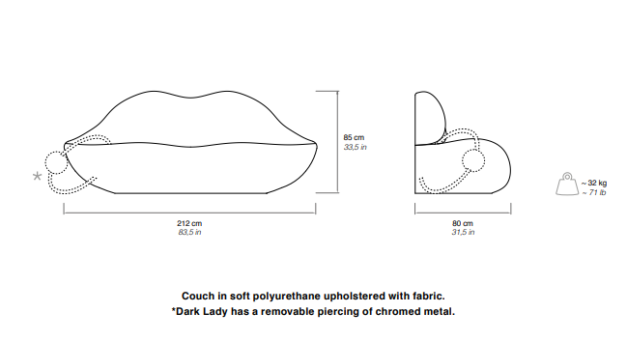

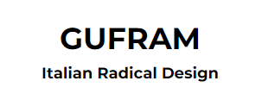
ELEMENTI COSTRUTTIVI_ AA 2025-26

Slide 2

ELEMENTI COSTRUTTIVI_ AA 2025-26
APPROCCIO ESIGENZIALE- PRESTAZIONALE

Slide 3
ELEMENTI COSTRUTTIVI_ AA 2025-26
APPROCCIO ESIGENZIALE- PRESTAZIONALE
Nell’impostazione di un problema si parte sempre dalle ESIGENZE da soddisfare
Ogni soluzione che soddisfa le esigenze individuate E’ VALIDA
Ogni problema progettuale può essere SCOMPOSTO in termini sistemici in sotto-problemi

Slide 4
ELEMENTI COSTRUTTIVI_ AA 2025-26
IMPLICAZIONI DELL’APPROCCIO
la centralità dell’utente-destinatario del progetto come soggetto connotato da un sistema multidimensionale di bisogni
la componente antropologica, ossia l'importanza della componente soggettiva, biologica, comportamentale, simbolica e culturale del destinatario del progetto e del suo ambito sociale e ambientale
la necessità di individuare e specificare l'intorno e i parametri dell'osservazione
Notes:
La descrizione dell’approccio prestazionale evidenzia che la progettazione di un’opera edilizia, in particolare quando essa presenta caratteri di “complessità” o soluzioni tecnologiche “non tradizionali” consolidate nella pratica progettuale e costruttiva, è caratterizzata da:
• AMPIEZZA AMBITI DISCIPLINARI;
• QUANTITA’ E PECULIARIETA’ DELLE TEMATICHE SPECIALISTICHE;
• MOLTEPLICITA’ DEI MODELLI DI CALCOLO.
Implicazioni dell’approccio
la centralità dell’utente-destinatario del progetto come soggetto connotato da un sistema multidi-mensionale di bisogni (contro la spersonalizzazione dell'utente interpretato semplicemente come attore di comportamenti standard);
• la specificità del contesto (fisico, umano, produttivo) del progetto e delle sue componenti e la necessità di individuare e specificare l'intorno e i parametri dell'osservazione;
• la componente antropologica, ossia l'importanza - nella configurazione e nel dimensionamento degli spazi, nella individuazione degli elementi costruttivi e nella scelta dei materiali - della componente soggettiva, biologica, Comportamentale, simbolica e culturale del destinatario del progetto e del suo ambito sociale e ambientale.
Di contro, l’impiego del requisito come fulcro delle decisioni e l’articolazione metaprogettuale del sistema dei requisiti comportano:
• NECESSITA’ DI UNA VISIONE SISTEMICA DEI FENOMENI LEGATI ALL’INSIEME DEI REQUISITI, I
QUALI VANNO ARTICOLATI (METAPROGETTO) IN MODO DA OTTENERE COERENZA INTERNA E
COMPATIBILITA’ RECIPROCA;
• POSSIBILITA’ DI OPERARE PER SISTEMI DI REQUISITI AL LIVELLO DI REGOLE GENERALI, INDIVIDUANDO PRIORITA’, CRITERI DI SCELTA E AMBITI DI COMPETENZA SPECIALISTICA.

Slide 5
ELEMENTI COSTRUTTIVI_ AA 2025-26
L’insieme delle attività deriva dagli obiettivi del progetto
a cui corrispondono le relative funzioni
attività esigenze
ESIGENZA
REQUISITO
PRESTAZIONE
riferita all’uomo
riferite all’oggetto edilizio
Notes:
L’insieme delle attività deriva dagli obiettivi fondativi del progetto a cui corrispondono le relative funzioni. A ciascuna attività connessa con gli obiettivi posti dal progetto e con le funzioni che da questi derivano corrisponde un insieme (estremamente vasto ed eterogeneo) di esigenze traducibili in requisiti.

Slide 6
ELEMENTI COSTRUTTIVI_ AA 2025-26
E
ESIGENZA
[def]
Ciò che in un determinato contesto geografico-ambientale, socioculturale, in un determinato periodo storico
E’ RICHIESTO O RITENUTO UTILE
per il conseguimento di un benessere, materiale o morale, di singoli individui, di un gruppo di individui, per l’intera società
Notes:
Le esigenze non hanno sempre e ovunque lo stesso valore ma
SONO CONDIZIONATE DAI FATTORI DI CONTESTO
Ambiente
Condizioni socio economiche
Condizioni tecnologiche
col progredire della società le esigenze si modificano, si ridimensionano, mutano la rilevanza

Slide 7
ELEMENTI COSTRUTTIVI_ AA 2025-26
CLASSI ESIGENZIALI
SICUREZZA incolumità utenti e difesa e prevenzione da danni per fattori accidentali nell’uso del sistema edilizio
BENESSERE stati del sistema edilizio adeguati alla vita, salute, svolgimento attività degli utenti
FRUIBILITA’ attitudine del sistema edilizio ad essere adeguatamente usato nello svolgimento delle attività
ASPETTO fruizione percettiva da parte degli utenti
GESTIONE economia di esercizio del sistema edilizio
INTEGRABILITA’ attitudine delle unità e degli elementi del sistema edilizio a correlarsi funzionalmente tra loro
SALVAGUARDIA mantenimento e miglioramento degli stati di cui il sistema AMBIENTALE edilizio è parte

Slide 8
ELEMENTI COSTRUTTIVI_ AA 2025-26
Il soddisfacimento delle ESIGENZE è INDIPENDENTE
dalla forma
dal materiale adottato
e indica
COSA OTTENERE
e NON
COME OTTENERLO (molteplici soluzioni)

Slide 9
ELEMENTI COSTRUTTIVI_ AA 2025-26
passaggio da esigenze
a requisiti
COME?
attraverso scelte progettuali in grado di garantire le esigenze con dei
COMPORTAMENTI
molteplici
i
UNA SOLUZIONE

Slide 10
ELEMENTI COSTRUTTIVI_ AA 2025-26
R
REQUISITO
[def]
Richiesta di COMPORTAMENTO di un determinato elemento edilizio – spazio, materiale, componente – atto a possedere caratteristiche di funzionamento tali da soddisfare determinate esigenze in condizioni d’uso prefissate e in presenza di determinati fattori esterni

Slide 11
ELEMENTI COSTRUTTIVI_ AA 2025-26
passaggio da requisiti
a prestazioni
COME?
Scelta della soluzione tecnica, che è espressione di
PRESTAZIONI
CONTROLLABILI
MISURABILI
che essa deve garantire per rispondere alle ESIGENZE dell’uomo

Slide 12
ELEMENTI COSTRUTTIVI_ AA 2025-26
P
PRESTAZIONE
[def]
Comportamento caratteristico di un determinato elemento edilizio all’atto dell’impiego
SPECIFICA DI PRESTAZIONE
Parametrizzazione della prestazione
Parametro quantitativo Variabile prestazionale
Parametro qualitativo Attributo prestazionale

Slide 13
ELEMENTI COSTRUTTIVI_ AA 2025-26
ESIGENZA
Ciò che è necessario per il corretto svolgimento di una attività dell’utente
REQUISITO
Traduzione di un’esigenza in fattori atti ad individuarne le condizioni di soddisfacimento da parte di un organismo edilizio o di sue componenti in determinate condizioni d’uso
PRESTAZIONE
Comportamento reale dell’organismo edilizio o di sue parti nelle effettive condizioni d’uso

